Slide 1
Doktorgrad og veien videre
Ph.d. seminar 25.5.2018.
Finn-Eirik Johansen

Slide 3
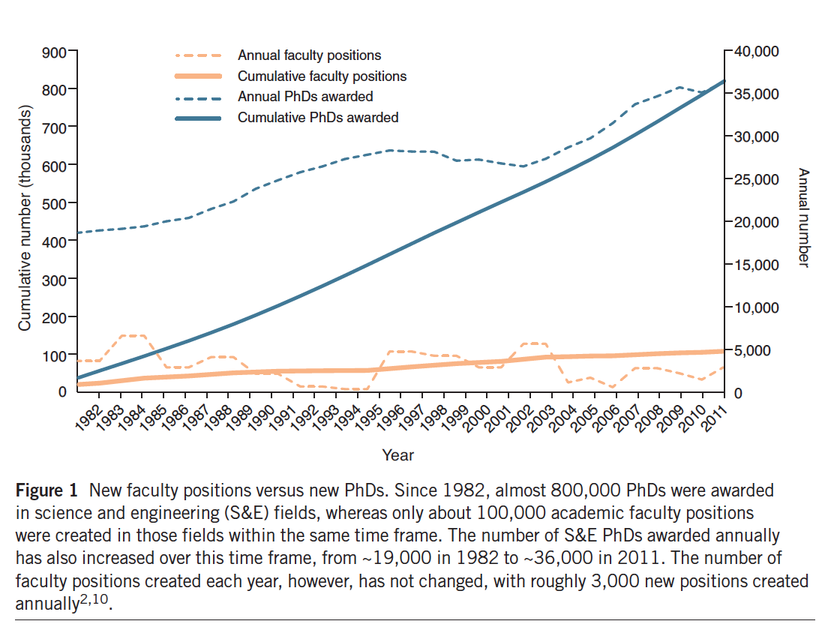
Graduate students and Postdoctoral fellows are a talented pool of people
contributing to scientific progress. But, the pool is far larger than what the
current academic system is able to support.
In 2010*, less than 15% of US-trained science, engineering and health sciences postdocs had obtained
a tenure-track faculty position within 5–7 years of completing their PhD (Sauermann & Roach, 2012).
*By 2017 this is <7% in the biological sciences
Maximiliaan Schillebeeckx, Brett Maricque & Cory Lewis Nature biotechnology volume 31 Number 10 October 2013
Slide courtesy of Barbara Nelsen

Slide 4


billion
Slide courtesy of Barbara Nelsen
Notes:
Thanks for the opportunity to provide a update on Emerge Biosciences, a professional development opportunity, that CBS launched for graduate students and postdocs in the life sciences. First for CBS trainees, then expanding to the Medical School, CFANS, School of Public Heatlh, Pharmacy, College of Vet Med.
I wanted to start with the rationale-
We are living on an increasingly crowded planet. The challenges to our food supply,
environment, health, energy needs are significant. Science is at the core of providing
solutions to the challenges.

Slide 5
Doktorgrad og veien videre
Hva vet vi om arbeidslivets behov for kompetanse på ph.d.-nivå?
Hvordan kan vi gjøre kandidatenes kompetanse kjent i arbeidslivet?
Hvordan sikrer vi sosial og faglig integrering av ph.d.-kandidater i fagmiljøer?
Hvordan kan vi forberede kandidatene våre til livet etter ph.d.-utdanning?

Slide 6
Dagens program
Del I: Karriere etter avlagt doktorgrad
9:00-9:25 Velkommen. UiOs prosjekt om karrierepolitikk for vitenskapelig personale – Finn-Eirik Johansen (forskningsdekan)
9:25-9:45 Underdal-gruppe «Stillingsstruktur i universiteter og høyskoler» – Morten Dæhlen (dekan)
9:45-10:10 Kaffepause
10:10-10:30 Doktorgrad som konkurransefortrinn - Are Turmo, kompetansedirektør (NHO)
10:30-10:50 Doktorander lærer seg mye (utover forskningen) som trengs i arbeidslivet – Jørgen Kjoshagen Trømborg (McKinsey & Company)
10:50-11:10 Kaffepause
11:10-11:40 Paneldiskusjon
11:40-12:40 Lunsj

Slide 7
Del II: Oppfølging av kandidater og karriereveiledning
12:40-13:00 Postdoc-program og fakultetets tiltak innen karriereveiledning og karriereutvikling – Signe Riemer-Sørensen (ITA)
13:00-13:20 Veiledning rettet mot kandidatenes kompetanseutvikling og karriereplanlegging – Petter Nielsen (IFI)
13:20-13:40 Administrativ oppfølging og karrieretiltak på instituttene – Biljana Dragisic (MI) og Anna Virginia Black Mazzarella (IBV)
13:40-14:00 Hvordan oppleves oppfølging og karriereveiledning fra kandidatenes ståsted? – Marianne Etzelmüller Bathen (FI) og Martin Helsø (MI), kandidatrepresentanter i programrådet
14.00-14.30 Paneldiskusjon
14:30-15:30 Gruppearbeid med kaffepause mens man jobber
15:30-15:50 Innlegg fra arbeidsgrupper
15:50-16:00 Oppsummering og avslutning – Finn-Eirik Johansen

Slide 8

MN 14.02.2017 v/Olaug Kristine Bringager
Helhetlig karrierepolitikk for vitenskapelig personale
Stimulere til suksess for personalet og institusjonen

Slide 9
Rekrutteringstrategi og karrierepolitikk
Samspillende politikkområder – men med ulikt fokus
Rekrutteringsstrategi:
  Tiltrekke seg de beste søkerne for nyansettelse
  De beste ønsker å være ved en institusjon som gir muligheter for fremgang i karriereutviklingen (har en tydelig og attraktiv karrierepolitikk)
Karrierepolitikken
  Rammesetter ambisjonsnivå, tiltak og prosesser for institusjonens støtte til at de ansatte lykkes med oppgavene ved institusjonen/UiO og rustes for videre utvikling av karrieren ved UiO, i sektoren eller utenfor sektoren – nasjonalt og internasjonalt
  Er/kan gi konkurransefortrinn for institusjonen – hvis attraktiv
Notes:
Hvorfor er karrierepolitikken blitt viktigere
Personalet - mer krevende å lykkes:
Forskerrollen endret, karrierefaktorene/-valgene komplekse, faglig ekspertise ikke nok
Institusjonene - endrede og større utfordringer
Globalisering: internasjonalisering
Skjerpet konkurranse
Finansieringsordningene
Europeisering av rammeverk
Attraktiv karrierepolitikk: konkurransefortrinn
Helhetlig - momenter:
Støtte opp under alle primæroppgavene – forskning, undervisning, formidling og innovasjon
Viktig for institusjonen
God balanse mellom hensyn til UiOs behov og hensyn til ansattes behov
God sammenheng politikk og virkemidler
Omhandler hele karriereløp og alle stillingstyper – og ruster for karriereveier i arbeidslivet utenfor egen institusjon

Slide 10
I styrets vedtatte tiltaksplan for karrierepolitiske tiltak 2018-20 er de tre prioriterte områdene:
Karriereveier – stillingsstruktur, midlertidighet og karrieremuligheter
Karriereveiledning og støtte til realistisk og informert karriereplanlegging
Mobilitet – i et karriereperspektiv

Slide 11
Karriereveier
– stillingsstruktur, midlertidighet og karrieremuligheter
Bedre stillingsstruktur - for institusjon, ansatte og arbeidsliv
Pt uklare og lite hensiktsmessige sider ved strukturen – behov for avklaringer/endringer og større mangfold
Legger viktige premisser for karriereløp og karriereveier – innad og utenfor akademia
Bruk av midlertidighet –
Reduksjon av uønsket midlertidighet og bedre forutsigbarhet – forutsetter strukturelle endringer
Bruk av innstegsstillinger – bredere diskusjon om strategisk bruk av slike ønskelig
Karriereveier – veier utenfor akademia utydelige/underkommunisert
Videre arbeid – bla identifisere hvilke endringer UiO ønsker, skissere optimal struktur, delta i nasjonal prosess/UHR
MN: Kjenner dere igjen utfordringene?

Slide 12
2. Karriereveiledning og støtte til realistisk og informert karriereplanlegging
Situasjonen:
Forventet av UiO/U&H-institusjonene og vedtatt av UiO. Pt meget begrenset tilbud gitt at høy andel (ca 80%) skal utrustes for andre karrierer enn stillinger innen akademia
Godt, systematisk og «robust» opplegg» – krevende å få etablert – gitt det store volumet
Mange utfordringer å ta stilling til – behov for bred og felles diskusjon om opplegg og alternativer
To prosjektstillinger 2017 (under avklaring), svak/ingen kompetanse
Mentorering – godt/etterspurt virkemiddel, men pt reservert kvinner
Arbeid fremover
Utarbeide alternative modeller for robust opplegg, heve arbeidslivskompetansen, vurdere ressurs- og kompetansebehov
MN: Kjenner dere igjen utfordringene?

Slide 13
3. Mobilitet – i karriereperspektiv
Internasjonal erfaring (utgående mobilitet)
  Forventet og ansett som avgjørende i karriereutviklingen
  Ambisjon om økt mobilitet – men pt noe uklar politikk
Sektormobilitet
  UiOs forskere finner det vanskelig å etablere strategiske partnerskap utenfor U&H-sektoren
  Stillingsstrukturen – ikke optimal for slik mobilitet
Nåsituasjonen
  Få egne tiltak – registrert i kartleggingen
  Finansieringen ikke lenger en flaskehals (?), men usikkerhet om hvor utfordringene ligger
Videre arbeid: klarlegge flaskehalser og tiltaksbehov
MN: Hvor ligger utfordringene – slik dere ser det?

Slide 14
4. Kompetanseutviklingstilbud til støtte for karriereutviklingen og godt mottak
Kompetanseutviklingstilbud
  God tilgang til relevante tilbud - sentralt i institusjoners karrierestøtte
  Oppdatering/videreutvikling for god jobbutførelse og investering i karrieren også utenfor akademia
Nåsituasjonen - hvorfor behov for videre arbeid?
  Mange tilbud ved UiO, men adhoc-preget/ustabilt, mangler oversikt og prioritering
  En del kjente, etterspurte behov ikke dekket
  Hovedutfordring: helhetlig prioritering, bedre koordinering og ansvarsavklaringer, bedre organisering for å oppnå god ressursutnyttelse, stabil kjerneportefølje
  Startfasen for utenlandske: kompetanseutviklingstilbud viktig og pt ikke dekkende ift behovet

Slide 15

UiOs lederutvikling for faglige ledere
Strategi 2005-2009
  Sitat: “UiO vil styrke faglig ledelse som en tilretteleggende, stimulerende, samordnende, forsknings­beskyttende og døråpnende funksjon, forankret i den autoritet som bare høy faglig kompetanse kan gi. Rollene som forskningsleder og programleder utvikles videre, særlig med tanke på prosjekter eller programmer som bygger på bidrag fra flere fagmiljøer og enheter»
Strategi 2020
  Sitat: “Det er behov for videreutvikling av linjelederrollen, samt å øke kompetansen og bevisstheten om ledelse i forskningsgrupper og i nettverk på tvers. Programmene for fakultetsledere, instituttledere og forskningsledere skal videreutvikles”
  “For utvikling av programporteføljen og kvalitet i utdanningene skal det utvikles egne programmer for utdanningsledelse».
FLP og RLP Start:
  FLP 2005-6: Forankring med avsluttende vedtak i rektoratet
  Fra 2007: Årlig lederutviklingsprogram “Consolidating level”
  Nytt tilbud RLP-Start 2015: Bestilling fra Forskningskomiteen
ULP:
  2011-2012: Kartlegging og forankring med avsluttende vedtak
  om pilotering i rektorat og Studiekomiteen: “like bra som FLP”
  Ny forankring og varig satsing fra 2015

Slide 16
Research Leadership Programme- Consolidating Level (RLP)
Research Leadership Programme – Starting level (RLP-Start)
Startet i 2007
  430 deltakere til nå
  Ekstern/intern: 109/321
  Kvinner/menn: 204/226
2018: FLP 12
40 deltakere årlig
  Eksterne deltakere fra 2010
  Har lederansvar for en eller flere forskningsgrupper, senter eller strategisk initiativ, eller større eksternfinansiert prosjekt med flere ansatte
  Har noen års erfaring med forskningsledelse
På engelsk annet hvert år
Nåværende format: 10 dager,
4 samlinger off-campus, hjemmearbeid, lesestoff
Startet i 2015
  99 deltakere til nå
  Ekstern/intern: : 27/72
  Kvinner/menn: 53/46
2018: 4. kull
40 deltakere årlig (42 i 2018)
  Eksterne deltakere fra starten
  Forskere som nylig har fått ansvar som forskningsledere
  Må ha noe å lede ved programstart
På engelsk
Format i 2018: 4 dager, 2 samlinger off-campus, hjemmearbeid, lesestoff
Notes:
Overview of some facts:
- Limited number og external participants – up to approx 1/3 in a cohort. Gender is not part of the admissions procedure.
RLP: Target group:
Heterogeneity - all faculties/fields, UiO/external, incl international staff

Slide 18
Status per 2018
PT attraktive og velfungerende program – indikasjoner
  Søknadsvolum, evalueringer, EU site visit 17.10.2014, god utnyttelse og godt samarbeid med alle fakulteter, 100% gjennomføring, deltakerne attraktive for andre lederfunksjoner, ..
Suksesskriterier (fra evalueringer) – bekrefter gode valg mht programprofil:
  Skreddersøm for målgruppen, rollebasert, erfaringsdeling i heterogen deltakergruppe
  Sammenheng/flow i programmet, balansen trening/input, arena for refleksjon, fortrolighet
  Ekstern(e) konsulent(er) beste ekspert(er) på feltet – stabilt, tett og langvarig samarbeid
  Stabil ressurstilgang og støtte fra UiOs ledelse
Omdømme og strategisk betydning for UiO:
  Programmenes dobbelte mission og krav til relevans: støtte til den enkelte/understøtte institusjonens strategiske ambisjoner
  UiOs omdømme internt og nasjonalt – programmene bidrar positivt
  Skaper varige nettverk, arena for tverrfaglig dialog og erfaringsutveksling
Sektorutvikling:
2007: UiO det eneste universitetet i Norge som tilbyr skreddersydd
lederutvikling for forskningsledere
2018: Flere institusjoner utvikler slike lederprogram. UiO foreløpig
alene om å tilby program åpne for eksterne deltakere

Slide 19
Karrierestøtte yngre forskere – post doc-nivå
Lederutvikling
(RLP-Start)
Lederutvikling (consolidating)
Fokus – støtte til god karriereutvikling og planlegging, mestre overgang til fast stilling
  Forståelse av karriereveier og arbeid med karriereplanlegging
  Relevant for andre karriereveier enn akademia
Målgruppen-breddetilbud:
  tilbud til alle, bærekraftig for stort volum
  Tema/vekte generiske aspekt: eks teamarbeid, selvledelse etc
  Mindre fokus på rollen, mer på hjelp til den enkelte og
Fakultært program:
  innretning mot fakultetets perspektiv mht arbeidsliv og karrieremuligheter
Fokus: støtte tryggere basis for ledelse av forskning/forskere
  Forutsetninger for god ledelse I akademia
  mestre overgang fra prosjektledelse og selvledelse til fokus på miljø og lede andre
  Rollebasert læring: forskningslederrollen
Målgruppen
  Selekterte deltakere med de facto forskningslederoppgaver
  tverrfakultær (rollen)
Fokus: kunne videreutvikle et miljø gjennom reflektert lederarbeid og egen kapasitet til god ledelse
Målgruppen: erfarne med tyngre lederansvar
  Tema/vekte tema som krever erfaring - eks
  tverrfaglighet
  Langsiktig miljøutvikling
  Ledelse av yngre forskere mer inn her

